Slide 1

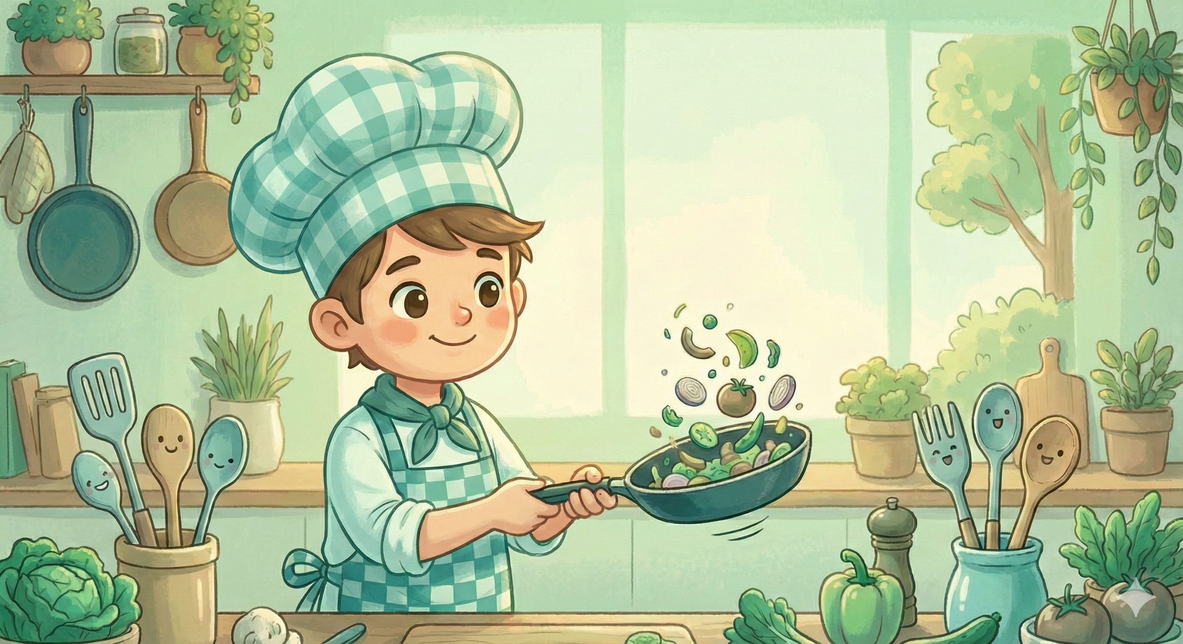
零剩食：AI 創意主廚
第二組專案提案
組長
黃凡爵
組員
王弘凱、黃冠傑、盧柏辰、廖柏瑋、黃郁如

Slide 2




核心問題：食材浪費的三大痛點
庫存盲點
使用者無法即時掌握冰箱內容物，導致重複購買與食材過期浪費
料理卡關
零散剩食難以有效利用，手動搜尋食譜耗時且缺乏創意
動力缺口
環保概念過於抽象，缺乏即時回饋與成就感，難以持續改變行為

Slide 3
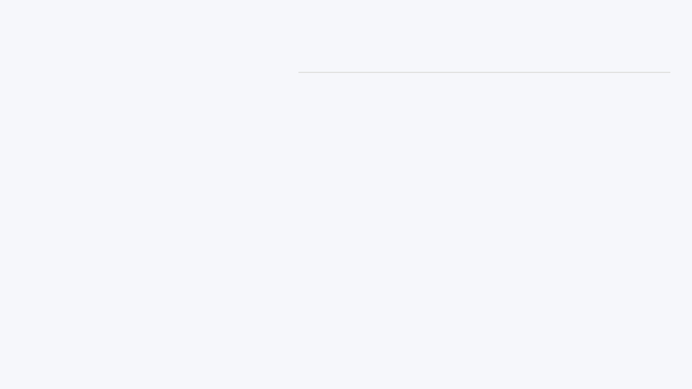




解決方案：四大核心功能
自動化庫存管理
客製化食譜生成
拍照即可完成食材盤點，庫存資料即時同步雲端，告別手動記錄
AI 分析現有食材，自動生成創意食譜，讓剩食變身美味佳餚
具象化環保成效
獎勵化行為驅動
即時追蹤個人減碳數據，透過視覺化儀表板呈現環保貢獻
完成料理任務獲得優惠回饋，讓環保行動同時省錢省心

Slide 4
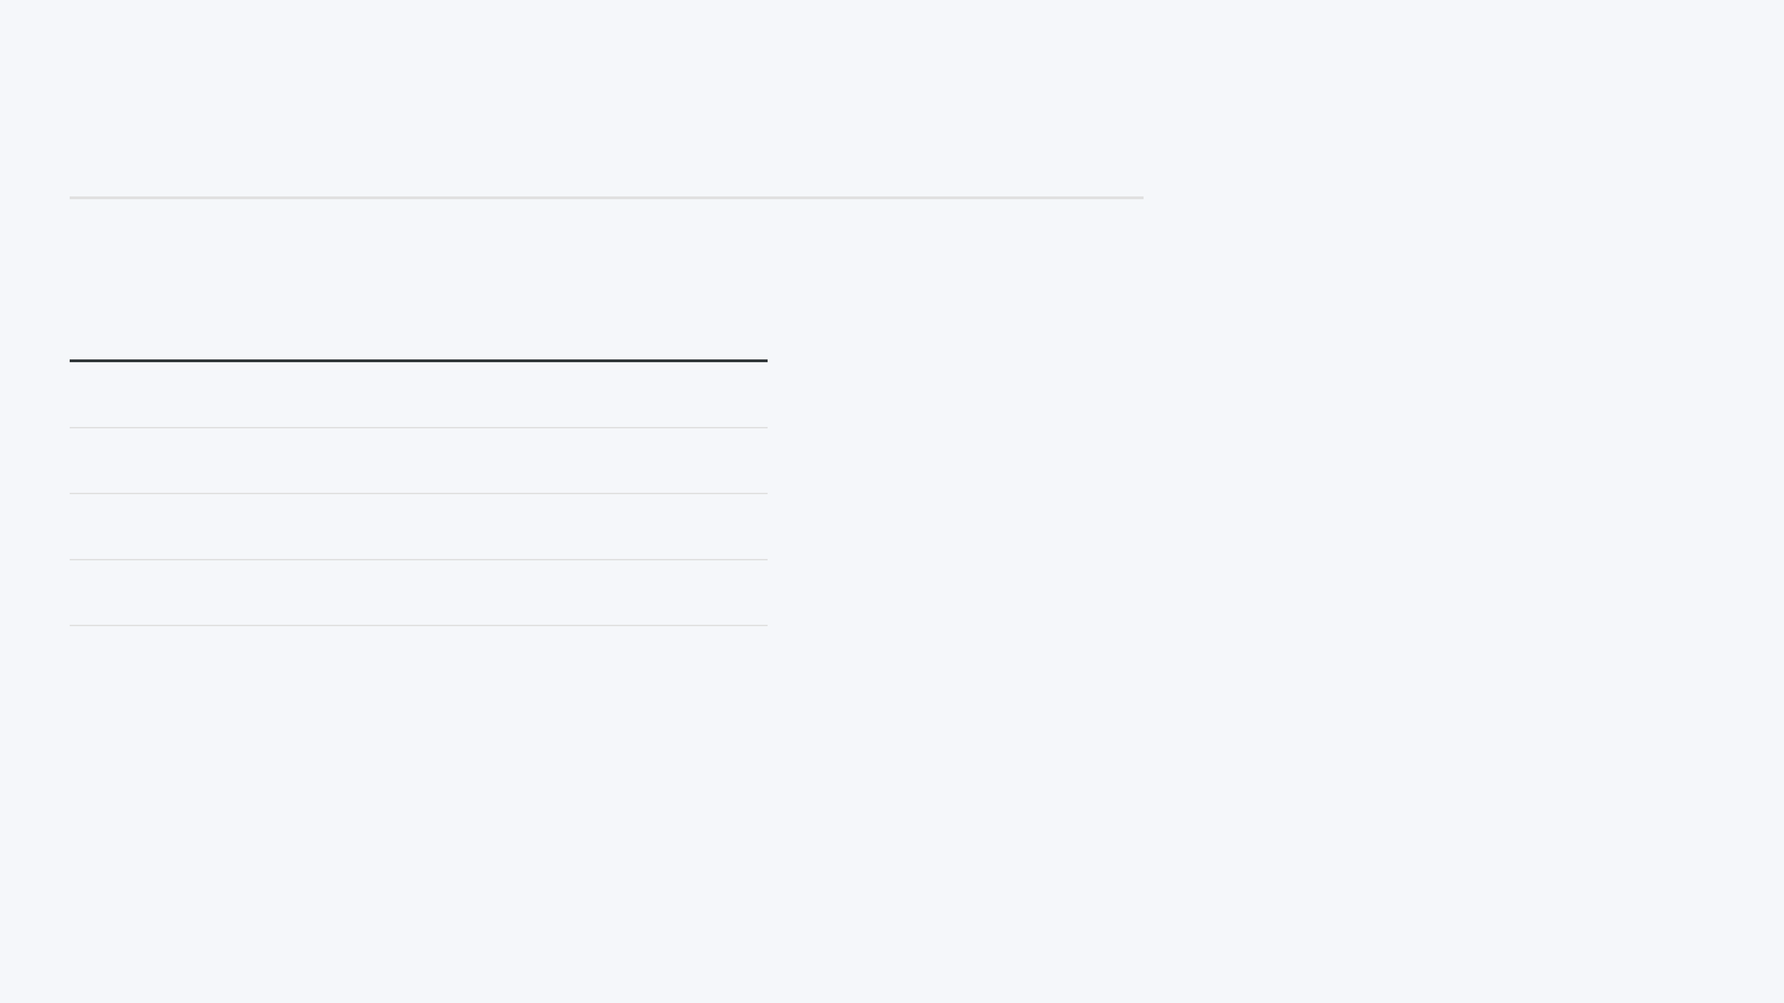
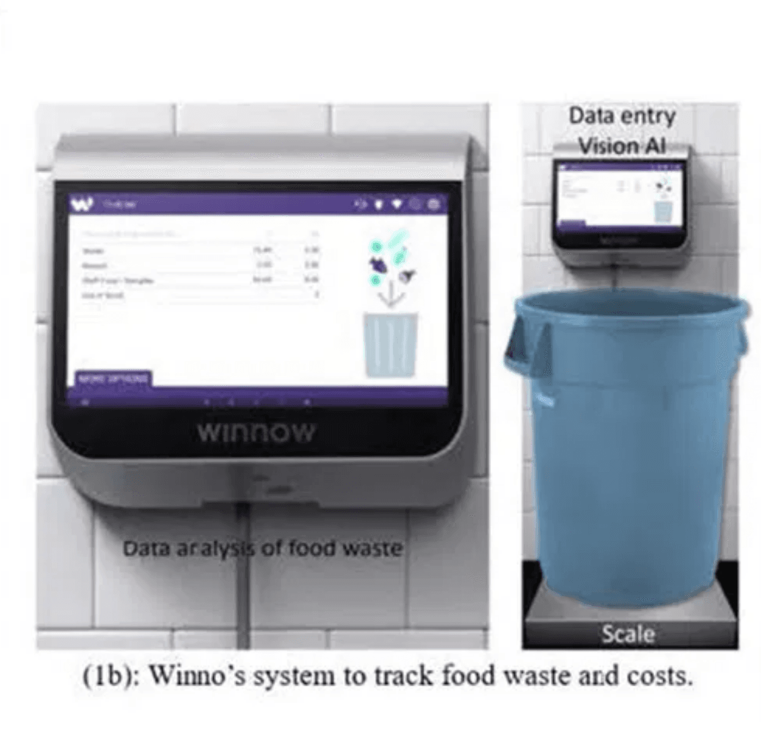
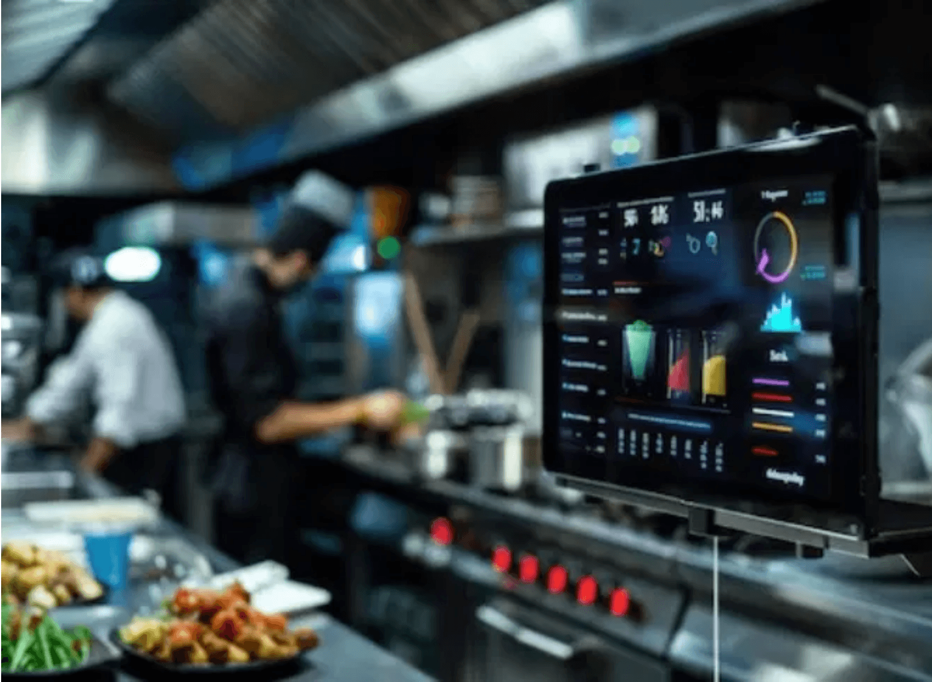

市場定位分析
比較維度
商業端硬體
(Winnow)
傳統食譜 APP
(SuperCook)
AI Creative Chef
(本專案)
資料輸入
專用攝影機 / 秤重
手動勾選 / 打字
手機拍照 (AI 自動辨識)
核心價值
成本控制 / 數據分析
食譜搜尋
庫存管理 + 創意生成 + ESG 獎勵
硬體需求
高 (> $1000 USD)
低 (手機)
低 (手機 / Line Bot)
環境回饋
企業報表
無
個人化碳足跡儀表板
本專案結合低門檻、高智能與即時回饋，填補市場空缺

Slide 5
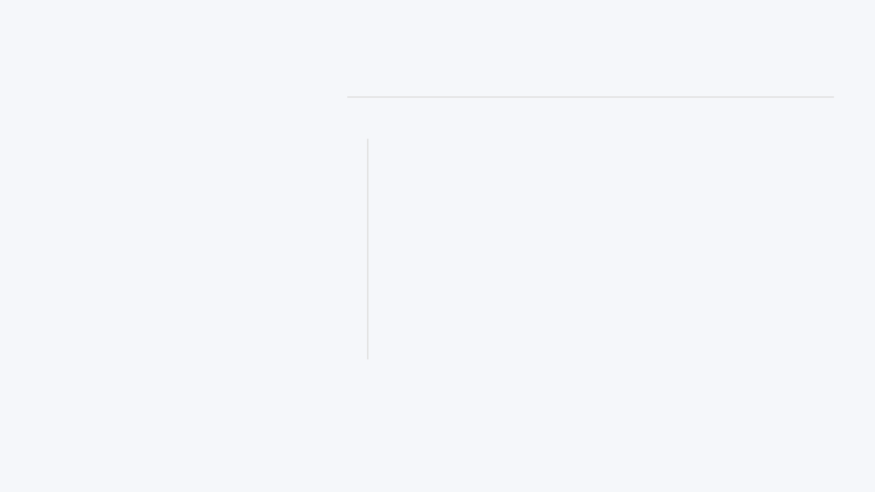
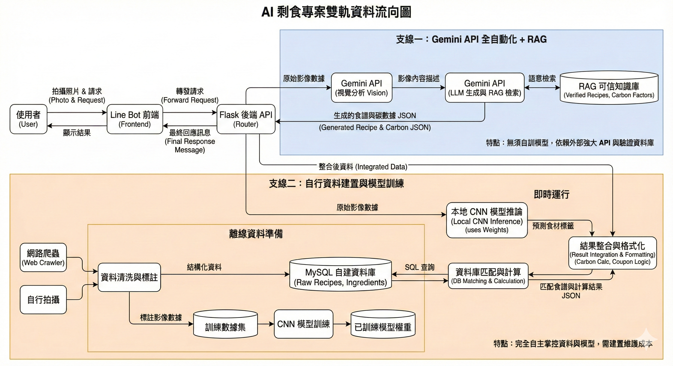
資料流程架構

Slide 6
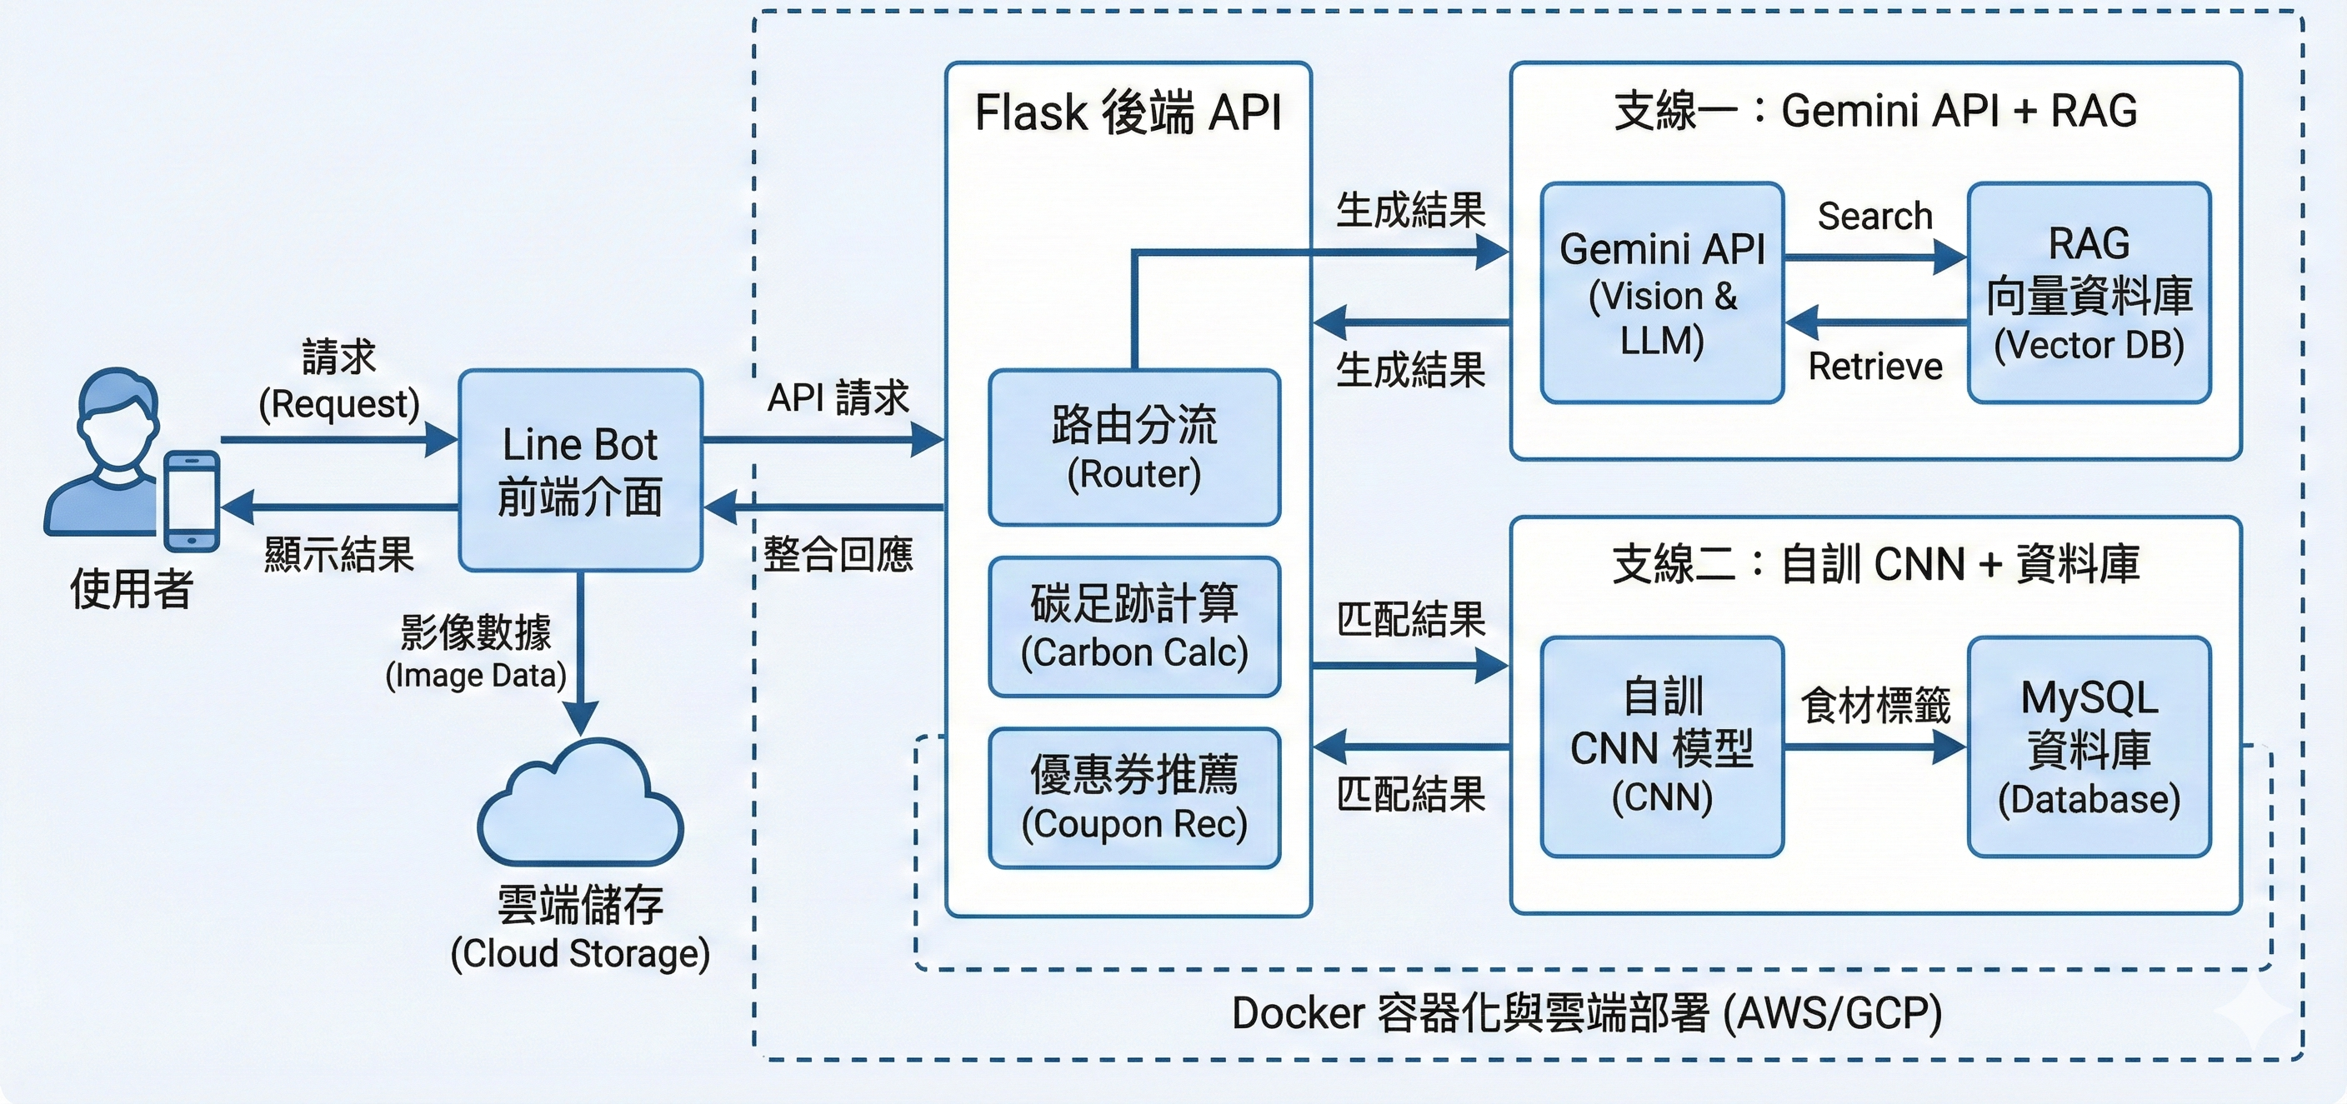
系統技術架構

Slide 7
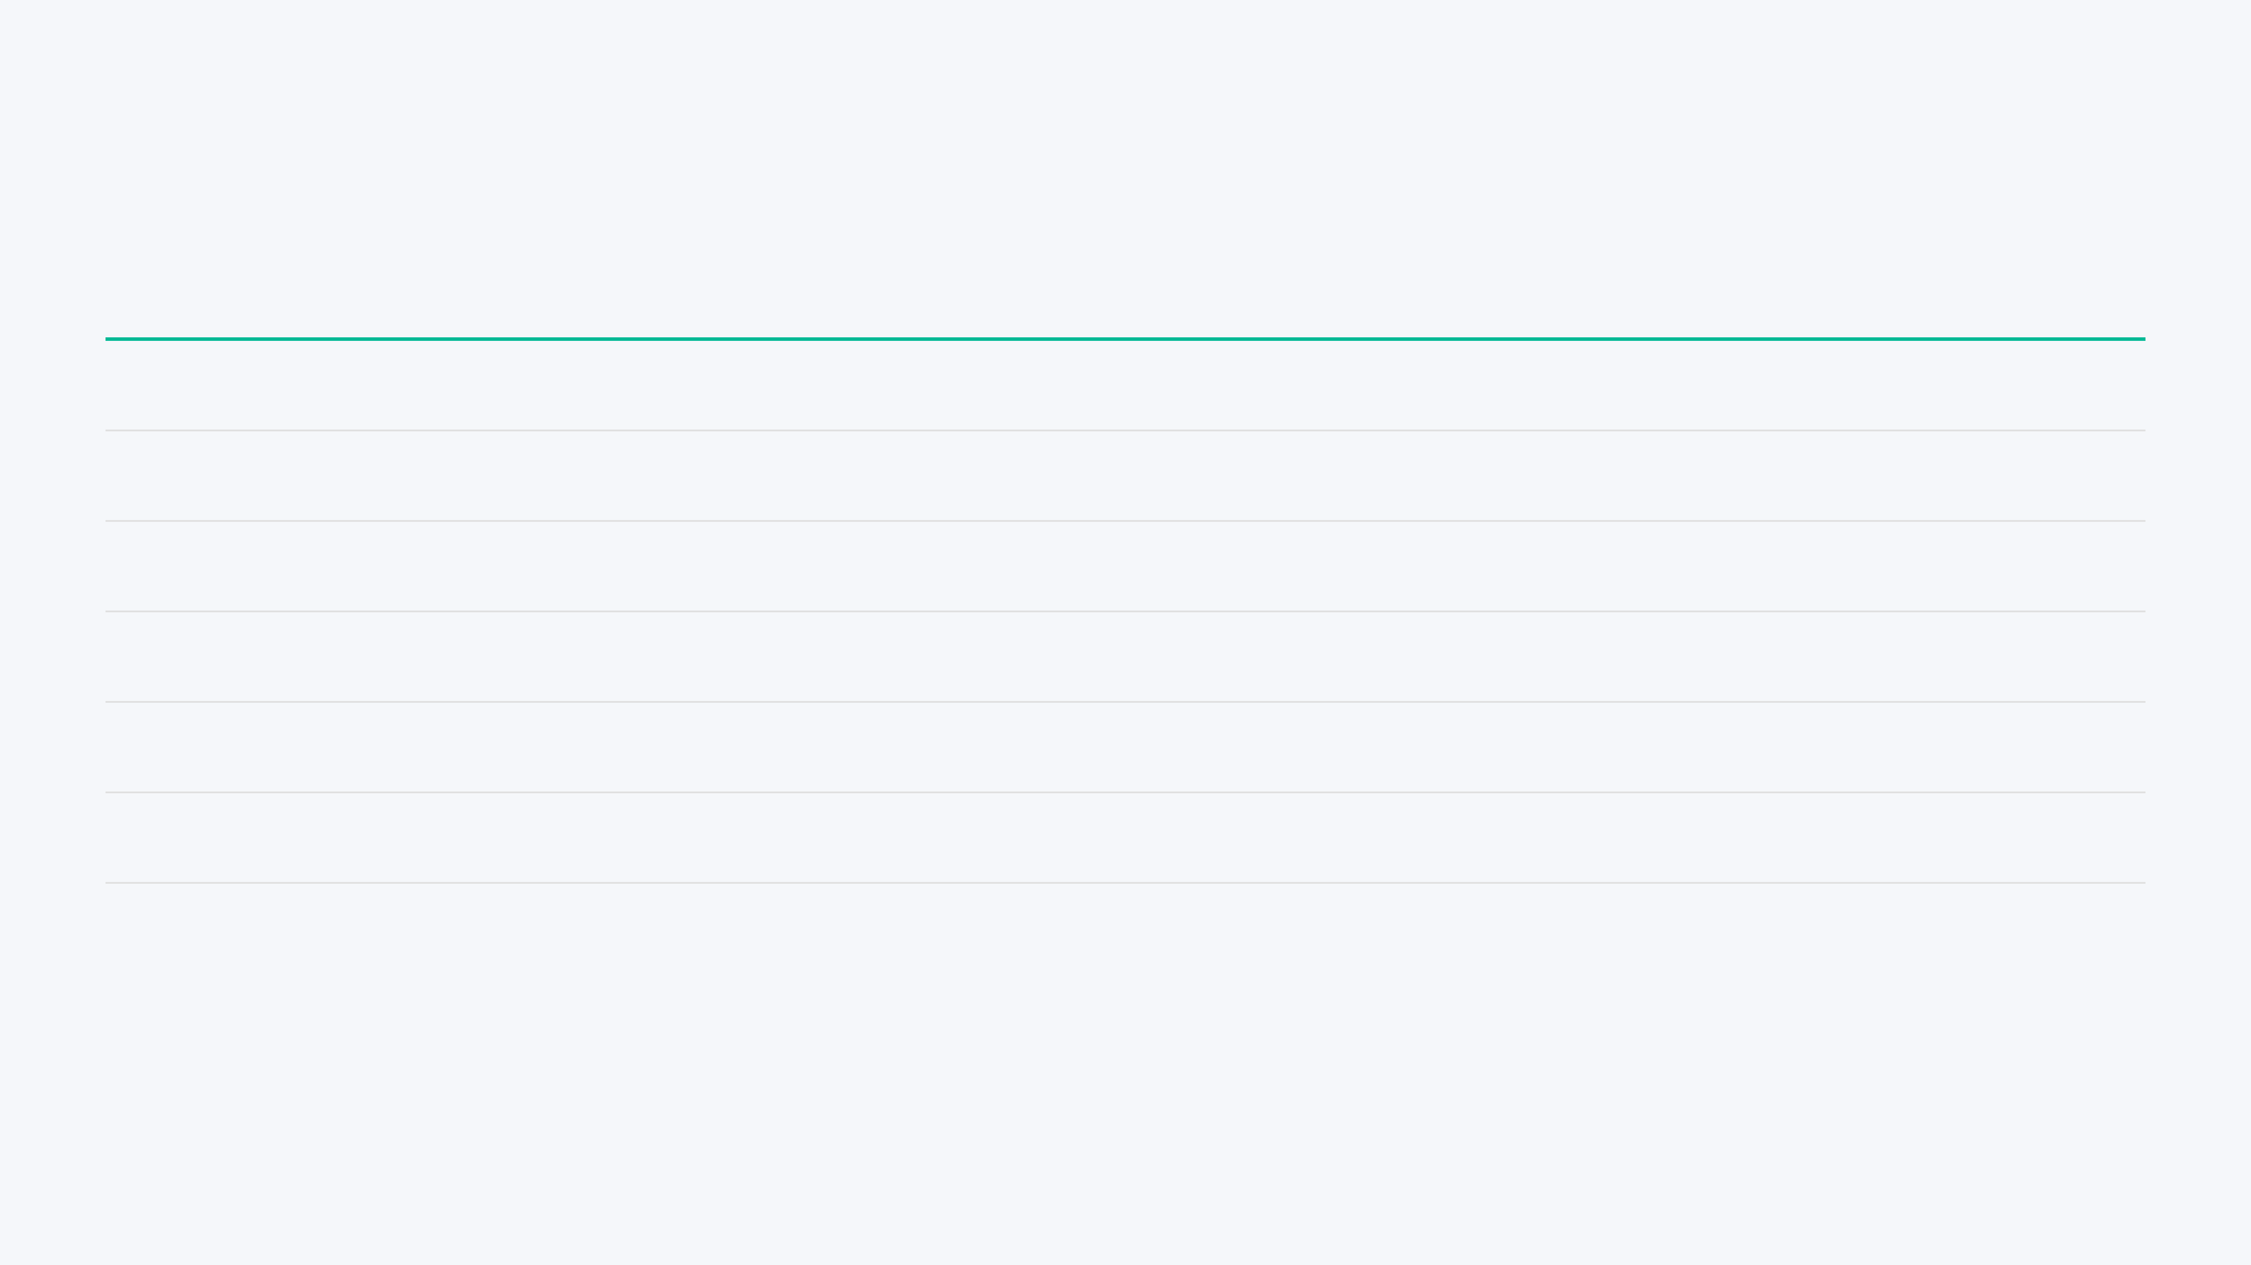


團隊分工與職責
成員
資料蒐集
建立模型
資料庫
架設雲端
LINE BOT
數據分析
Dify平台
黃凡爵
組長
王弘凱
黃冠傑
盧柏辰
廖柏瑋
黃郁如
跨領域分工確保專案各環節專業到位
組長負責全端整合與進度控管

Slide 8




風險管理策略
技術挑戰
解決方案
預期效益
團隊成員對部分程式碼或系統架構不熟悉，可能影響開發進度
•
建立每週讀書會機制，進行技術知識
分享與討論
透過持續學習與協作，提升團隊整體技術能力，降低開發風險
•
實施 Code Review 流程，確保程式
碼品質與團隊學習

Slide 9
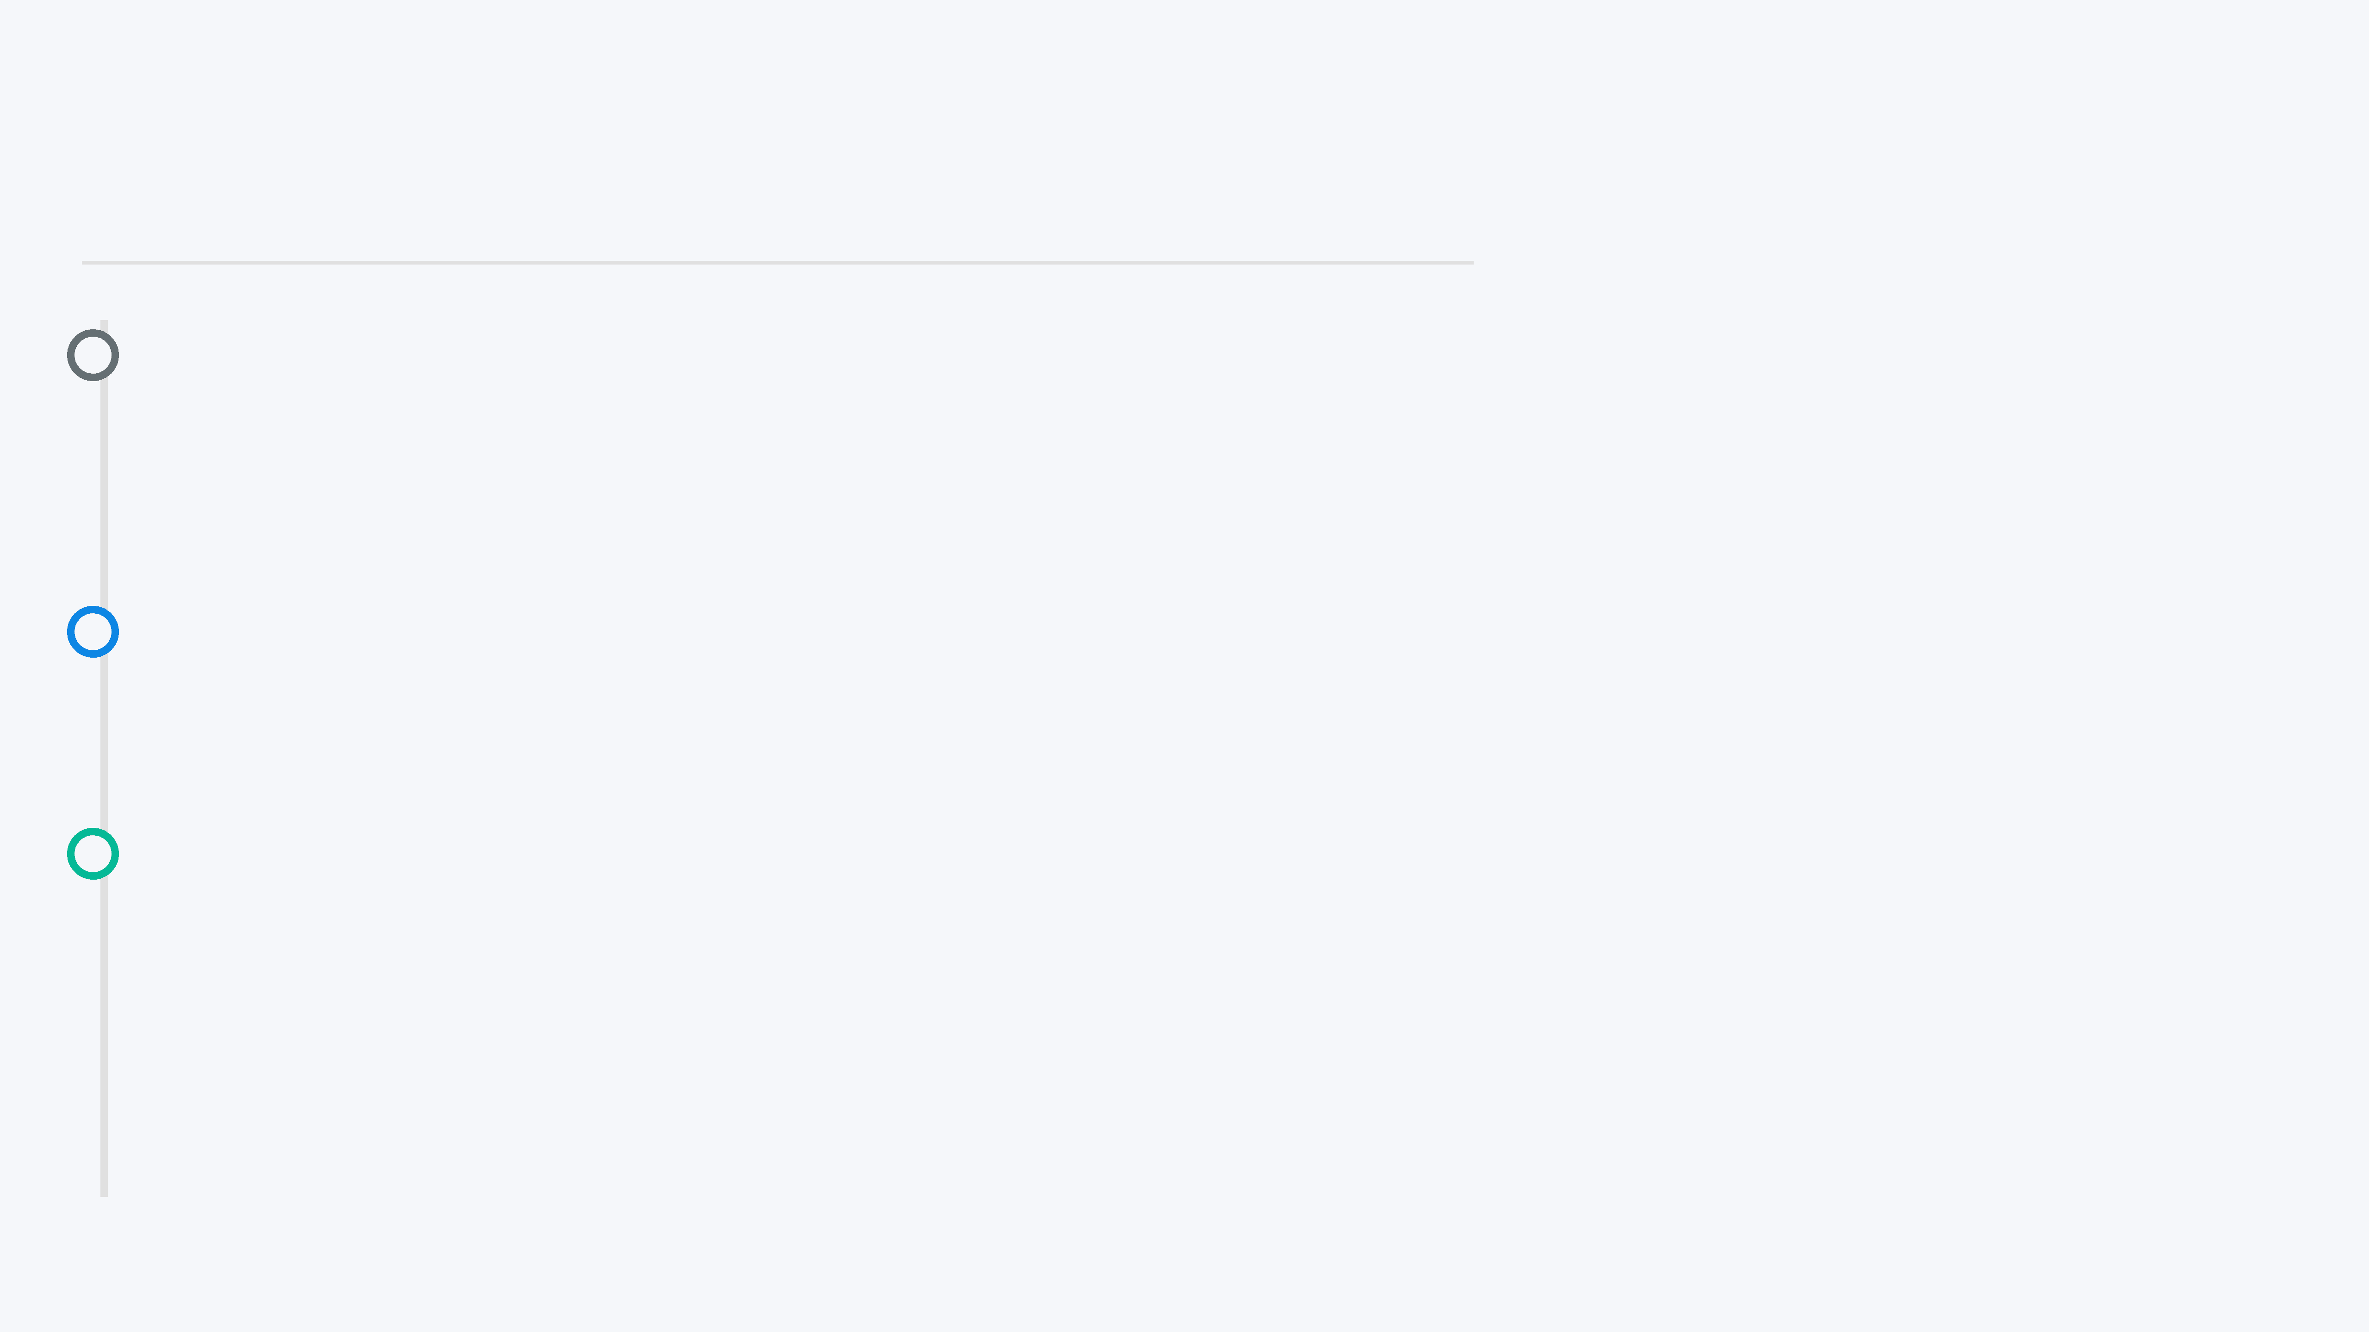
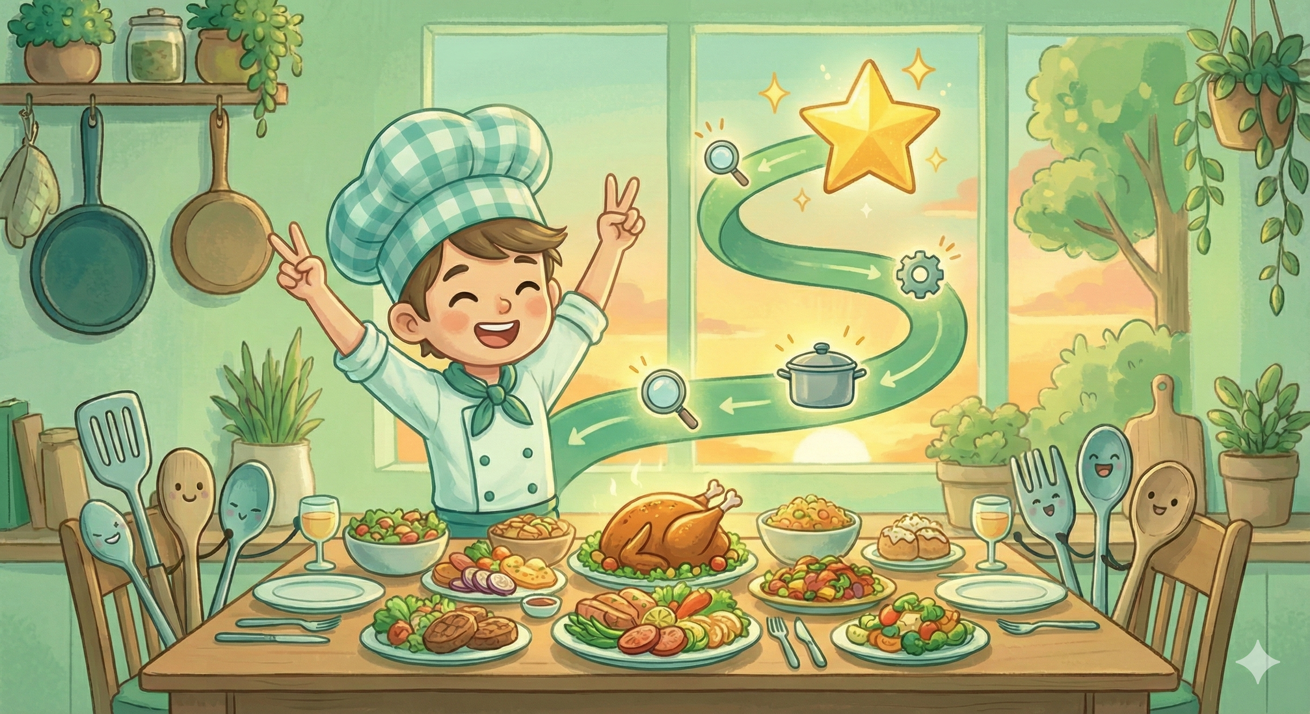

開發時程規劃
Phase 1：資料蒐集及基礎準備
12/15 ~ 12/29
蒐集並清洗食材影像與食譜資料集
設計資料庫架構與 API 規格
舉辦讀書會建立技術基礎
Phase 2：模型開發及串接
12/29 ~ 1/6
訓練與調整影像辨識模型
串接後端資料庫與 AI 服務
Phase 3：前端優化及部署
12/29 ~ 1/13
優化 LINE Bot 功能與使用者介面
開發碳足跡儀表板視覺化功能
完成雲端部署與測試
目標：1/13 完成專案交付

